Slide 1
Linux内核学习交流
进程虚拟地址空间
余奇 2014-4-18

Slide 2
目录
A
A
进程虚拟地址空间
B
内存映射的原理

Slide 3
A- 进程虚拟地址空间
各个进程的虚拟地址空间起始于地址0，延伸到TASK_SIZE-1，其上是内核地址空间。
用户程序只能访问整个地址空间的下半部分，不能访问内核部分。如果没有预先达成“协议”，用户进程不可能操作另一个进程的地址空间。
无论当前哪个用户进程处于活动状态，虚拟地址空间内核部分的内容总是相同的。
虚拟地址空间由许多不同长度的段组成，用于不同的目的，必须分别处理。

Slide 4
A- 进程地址空间的布局
虚拟地址空间中包含了若干区域，其分布方式特定于体系结构，所有方法都有下列共同成分：
当前运行代码的二进制代码（text段）；
程序使用的动态库代码；
存储全局变量和动态产生的数据的堆；
用于保存局部变量和实现函数/过程调用的栈；
环境变量和命令行参数的段；
将文件内容映射到虚拟地址空间中的内存映射。

Slide 5
A- 结构体mm_struct 相关参数
mmap_base表示虚拟地址空间用于内存映射的起始地址，通常为TASK_SIZE/3；
task_size表示对应进程的虚拟地址空间长度；（如果在64位计算机上执行32位二进制代码，则为该二进制代码实际可见的地址空间长度）
start_code和end_code分别标记可执行代码占用的虚拟地址空间区域的开始和结束。start_data和end_data标记了包含初始化数据的区域；
start_brk表示堆的起始地址，brk表示堆当前的结束地址；
参数列表和环境变量的位置分别由arg_start和arg_end、env_start和env_end描述。两个区域都位于栈中最高的区域。

Slide 6
A- 体系结构相关配置
体系结构影响虚拟地址空间布局的配置：
不用mmap区域布局选择，需要设置HAVE_ARCH_ PICK_MMAP_LAYOUT，并提供arch_pick_mmap_ layout函数。
创建新的内存映射时，体系结构自身选择位置时，需设置预处理器符号HAVE_ARCH_UNMAPPED_AREA，并定义arch_get_unmapped_area 函数。（内核提供默认的函数arch_get_unmapped_area_topdown用于搜索）
通常，栈自顶向下增长。具有不同处理方式的体系结构需要设置配置选项CONFIG_STACK_GROWUP.

Slide 7
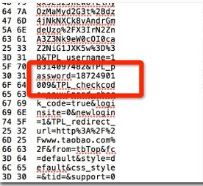
A- PF_RANDOMIZE标志位
设置了该标志位，内核不会为栈（STACK_TOP）和内存映射的起点选择固定位置，而是每次进程启动时随机改变这些值的设置。这样会避免因缓冲区溢出造成的安全漏洞。（OpenSSL漏洞）
据说是缓冲区溢出，没做异常包检测，然后可以用memcpy函数拷贝内存中的数据。

Slide 8
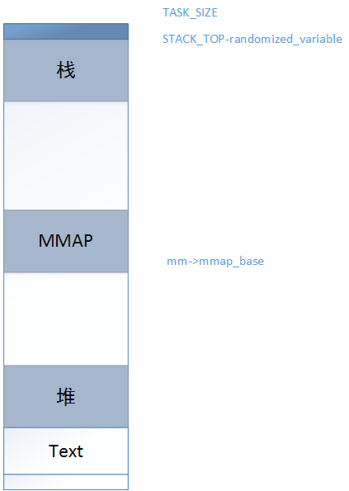
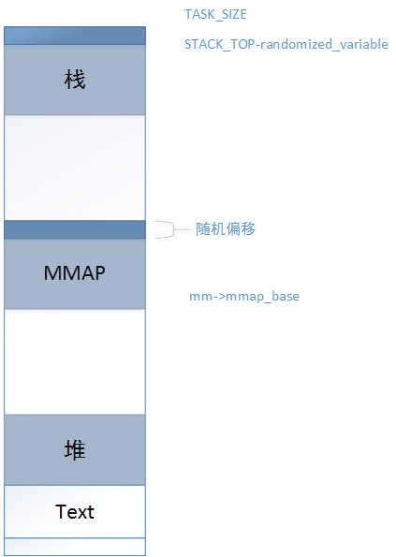
A- 虚拟空间的布局

Slide 9
A- 建立布局
在使用Load_elf_binary装载一个ELF二进制文件时，创建进程的地址空间。
void arch_pick_mmap_layout(struct mm_struct *mm)
{
/*
* Fall back to the standard layout if the personality
* bit is set, or if the expected stack growth is unlimited:
*/
if (mmap_is_legacy()) {
mm->mmap_base = mmap_legacy_base();
mm->get_unmapped_area = arch_get_unmapped_area;
mm->unmap_area = arch_unmap_area;
} else {
mm->mmap_base = mmap_base();
mm->get_unmapped_area = arch_get_unmapped_area_topdown;
mm->unmap_area = arch_unmap_area_topdown;
}
}
要执行不同的UNIX变体编译、需要旧的布局的二进制文件，或者栈可以无限增长时选择旧的布局

Slide 10
A- mmap_base和mmap_rnd函数
static unsigned long mmap_rnd(void)
{
unsigned long rnd = 0;
if (current->flags & PF_RANDOMIZE) {
if (mmap_is_ia32())
rnd = (long)get_random_int() % (1<<8);
else
rnd = (long)(get_random_int() % (1<<28));
}
return rnd << PAGE_SHIFT;
}
static unsigned long mmap_base(void)
{
unsigned long gap = current->signal->rlim[RLIMIT_STACK].rlim_cur;
if (gap < MIN_GAP)
gap = MIN_GAP;
else if (gap > MAX_GAP)
gap = MAX_GAP;
return PAGE_ALIGN(TASK_SIZE - gap - mmap_rnd());
}
偏移8位随机数
64位体系结构则偏移28位随机数
然后再偏移12位。
128M加上偏移量
TASK_SIZE/6*5

Slide 11
A- 栈的创建
load_elf_binary最后采用setup_arg_pages创建栈。
retval=setup_arg_pages(bprm,randomize_stack_top(STACK_TOP),executable_stack);
randomize_stack_top函数确保在启动地址空间随机化的情况下，对栈地址进行随机偏移。

Slide 12
B- 内核映射的原理
由于所有用户进程总的虚拟地址空间比可用的物理内存大得很多，因此只有最常用的部分才与物理页帧关联。按需分配和填充页称之为按需调页法（demand paging）。
内核必须提供数据结构，以建立虚拟地址空间的区域和相关数据所在位置的关联。下图为：在映射文本文件时，映射的虚拟内存区必须关联到文件系统在硬盘上存储文件内容的区域（简化）。

Slide 13
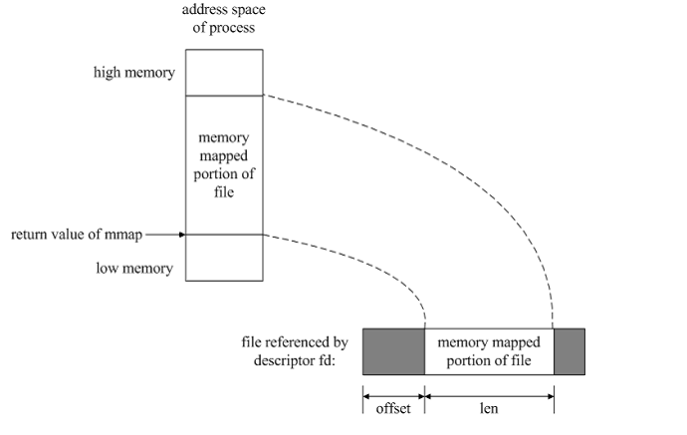
B- 内核映射的原理

Slide 14
B- 内核映射的原理
进程试图访问用户地址空间中的一个内存地址，但使用页表无法确定物理地址时：
处理器触发一个缺页异常，发送到内核；
内核会检查负责缺页区域的进程地址空间数据结构，找到适当的后备存储器，或者确认该访问实际上是不正确的；
分配物理内存页，并从后备存储器读取所需数据填充；
借助于页表将物理内存页并入到用户进程的地址空间，应用程序恢复执行。

Slide 15
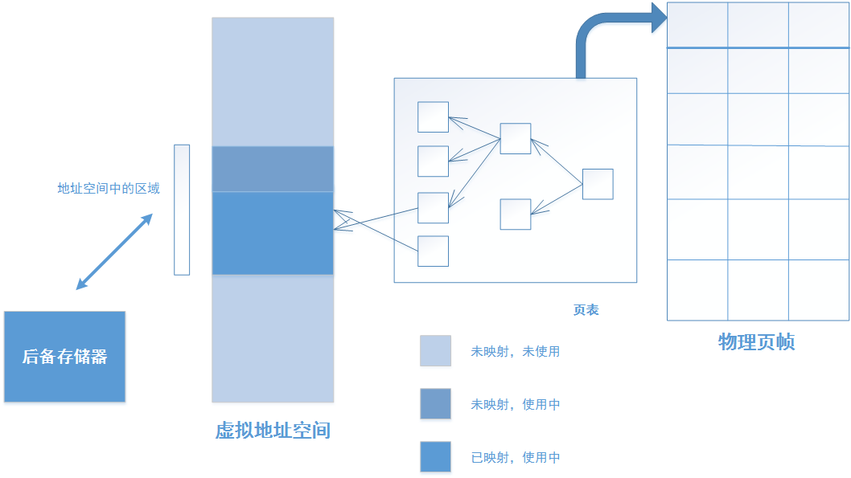
B- 内核映射的原理

